Slide 1

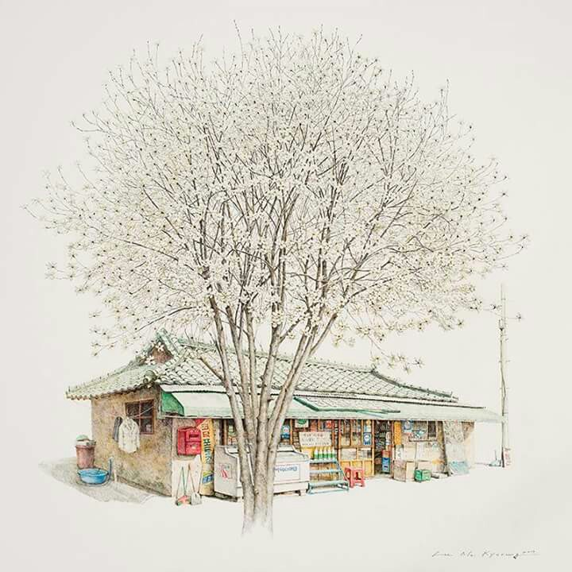
TRƯỜNG TIỂU HỌC ÁI MỘ A
Tập đọc – Lớp 2
Tuần 31

Slide 2
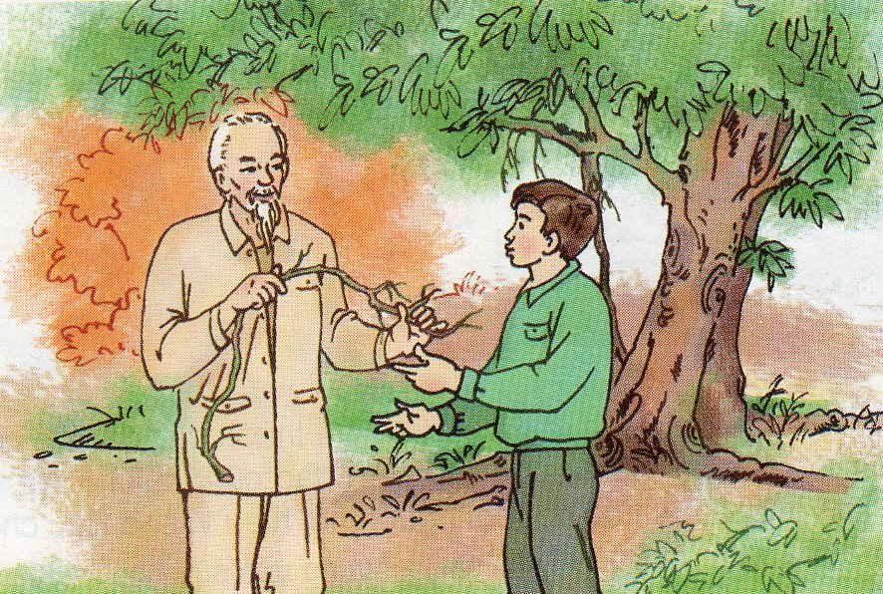
ÔN BÀI CŨ
Chiếc rễ đa tròn

Slide 3
Đọc đoạn 1 bài “ Chiếc rễ đa tròn” và trả lời câu hỏi: Thấy chiếc rễ đa nằm trên mặt đất, Bác bảo chú cần vụ làm gì?
Bác bảo chú cần vụ cuốn rễ lại, rồi trồng cho nó mọc tiếp.

Slide 4
Đọc đoạn 3 bài “ Chiếc rễ đa tròn và cho biết chiếc rễ đa ấy trở thành một cây đa có hình dáng như thế nào?
- Chiếc rễ đa ấy trở thành cây đa con có vòng lá tròn.

Slide 5
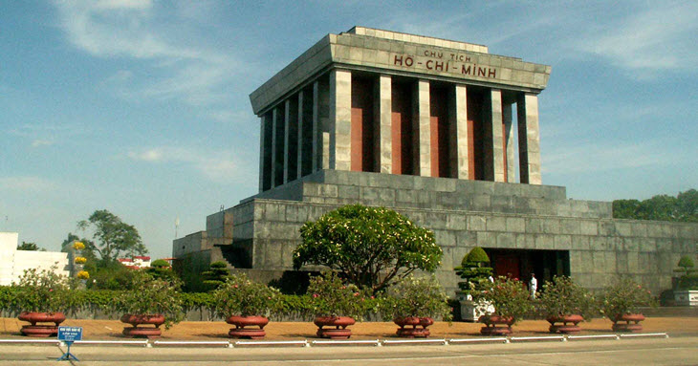

Slide 6


CÂY VÀ HOA BÊN LĂNG BÁC

Slide 7
Cây và hoa bên lăng Bác
Trên quảng trường Ba Đình lịch sử, lăng Bác uy nghi mà gần gũi.
Cây và hoa khắp miền đất nước về đây tụ hội, đâm chồi, phô sắc,
tỏa ngát hương thơm.
Ngay thềm lăng, mười tám cây vạn tuế tượng trưng cho một hàng quân danh dự đứng trang nghiêm. Hướng chính lăng, cạnh hàng dầu nước thẳng tắp, những đóa hoa ban đã nở lứa đầu.
Sau lăng, những cành đào Sơn La vươn lên, reo vui với nhành sứ đỏ của đồng bằng Nam Bộ. Trên bậc tam cấp, hoa dạ hương chưa đơm bông, nhưng hoa nhài trắng mịn, hoa mộc, hoa ngâu kết chùm đang tỏa hương ngào ngạt.
khoẻ khoắn
Cây và hoa của non sông gấm vóc đang dâng niềm tôn kính thiêng liêng theo đoàn người vào lăng viếng Bác.

Slide 8
Luyện đọc
Tìm hiểu bài

Slide 9
Luyện đọc
Tìm hiểu bài
Uy nghi
Tụ hội
Tam cấp
Non sông gấm vóc
Tôn kính

Slide 10

Trên bậc tam cấp, hoa dạ hương chưa đơm bông, nhưng hoa nhài trắng mịn, hoa mộc, hoa ngâu kết chùm đang tỏa hương ngào ngạt.
Cây và hoa của non sông gấm vóc đang dâng niềm tôn kính thiêng liêng theo đoàn người vào lăng viếng Bác.

Slide 11

Luyện đọc trong nhóm

Slide 12
Câu 1: Kể tên những loài cây được trồng phía trước lăng Bác?
- Những loài cây được trồng phía trước lăng Bác là: vạn tuế, dầu nước, hoa ban.

Slide 13
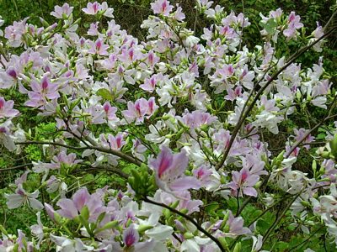
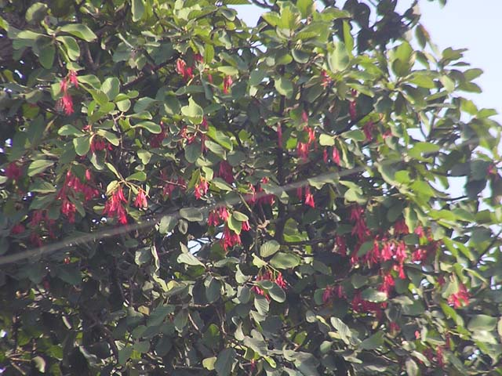
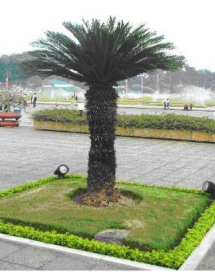
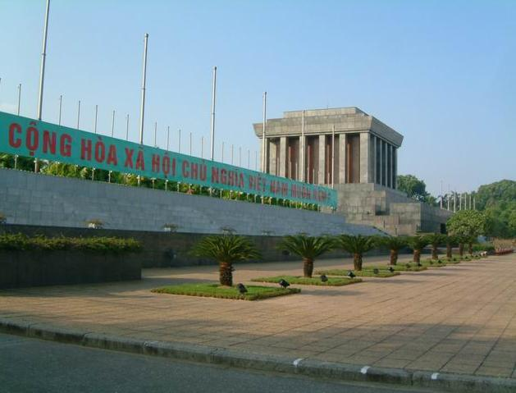
Cây dầu nước
Vạn tuế
Hoa Ban

Slide 14
Câu 2: Kể tên những loài hoa nổi tiếng ở khắp miền đất nước được trồng quanh lăng Bác?
- Những loài hoa nổi tiếng khắp miền đất nước được trồng quanh lăng Bác là: Hoa ban, hoa đào Sơn La, hoa sứ đỏ Nam Bộ, hoa dạ hương, hoa nhài, hoa mộc, hoa ngâu.

Slide 15
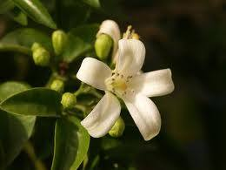
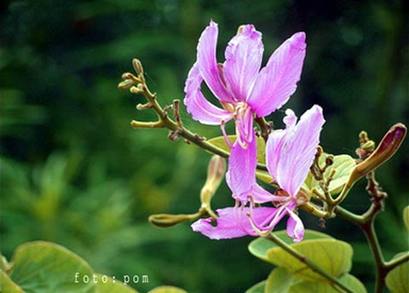
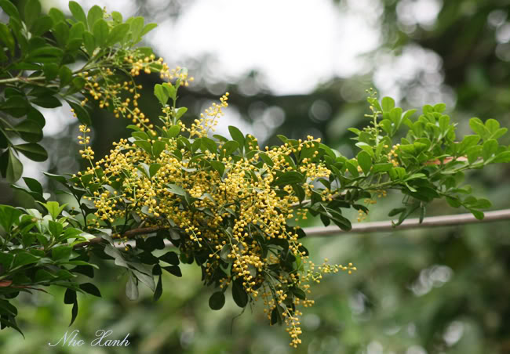
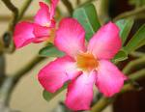
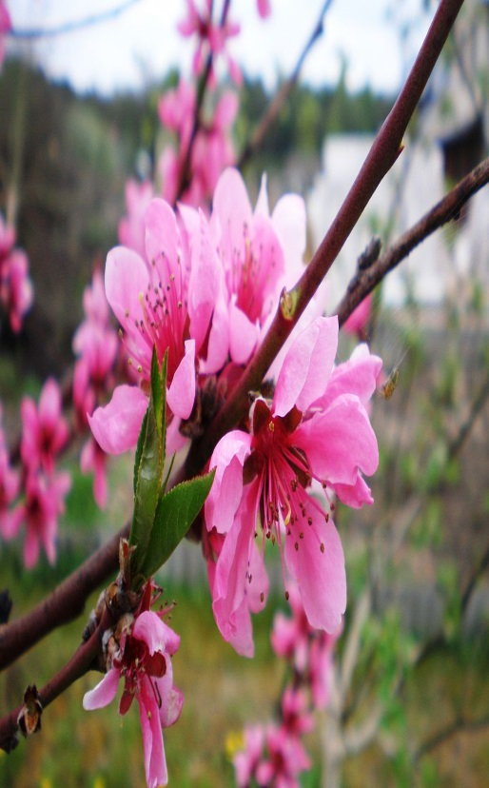
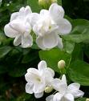

HOA DẠ HƯƠNG
HOA BAN
HOA NGÂU
HOA SỨ
HOA ĐÀO
HOA NHÀI
HOA MỘC

Slide 16
Câu 3: Câu văn nào trong bài cho thấy cây và hoa cũng mang tình cảm của con người đới với Bác?
- Cây và hoa của non sông gấm vóc đang dâng niềm tôn kính thiêng liêng theo đoàn người vào lăng viếng Bác.

Slide 17
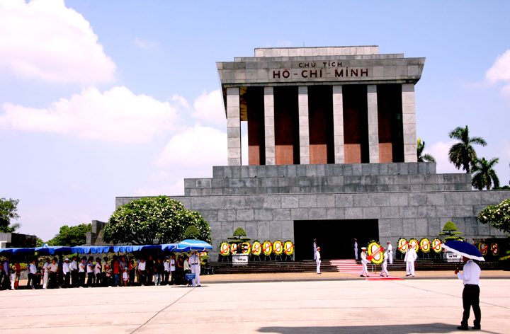

Slide 18
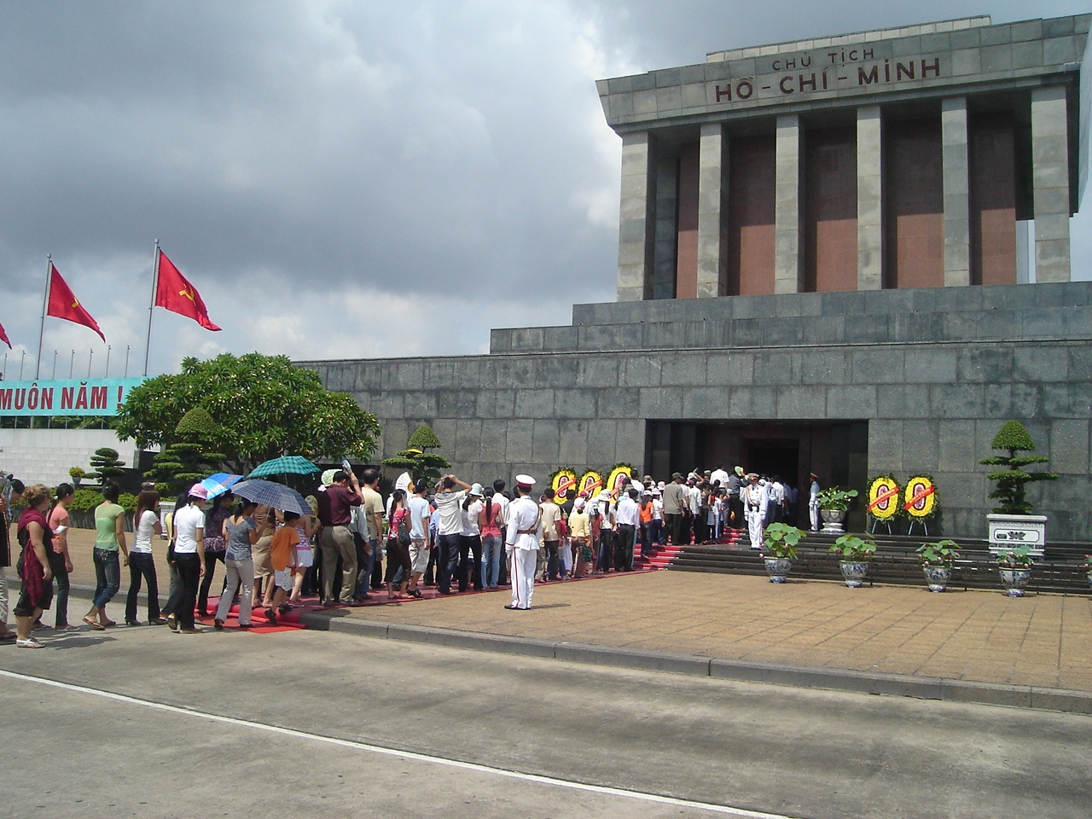

Slide 19
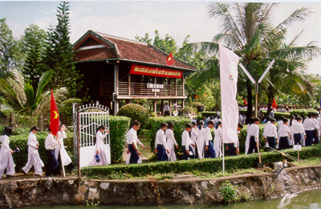

Slide 20
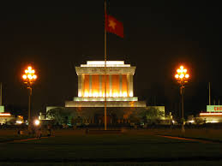

Slide 21
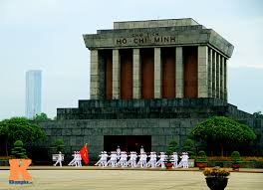

Slide 23
Nội dung: Cây và hoa đẹp nhất từ khắp miền đất nước tụ hội bên lăng Bác thể hiện niềm tôn kính thiêng liêng của toàn dân với Bác.

Slide 24
HOẠT ĐỘNG 3
LUYỆN ĐỌC LẠI

Slide 25
Cây và hoa bên lăng Bác
Trên quảng trường Ba Đình lịch sử, lăng Bác uy nghi mà gần gũi.
Cây và hoa khắp miền đất nước về đây tụ hội, đâm chồi, phô sắc,
tỏa ngát hương thơm.
Ngay thềm lăng, mười tám cây vạn tuế tượng trưng cho một hàng quân danh dự đứng trang nghiêm. Hướng chính lăng, cạnh hàng dầu nước thẳng tắp, những đóa hoa ban đã nở lứa đầu.
Sau lăng, những cành đào Sơn La vươn lên, reo vui với nhành sứ đỏ của đồng bằng Nam Bộ. Trên bậc tam cấp, hoa dạ hương chưa đơm bông, nhưng hoa nhài trắng mịn, hoa mộc, hoa ngâu kết chùm đang tỏa hương ngào ngạt.
khoẻ khoắn
Cây và hoa của non sông gấm vóc đang dâng niềm tôn kính thiêng liêng theo đoàn người vào lăng viếng Bác.

Slide 26

THI ĐỌC

Slide 27



XIN CHÂN THÀNH CẢM ƠN QUÝ THẦY CÔ
CÙNG CÁC BẠN ĐÃ LẮNG NGHE
Kính chào quý thầy cô
Chào tạm biệt

